Slide 1
计算机系统软件（1）操作系统
闻立杰
清华大学软件学院

Slide 2
第三章 存储管理
1
单道程序存储管理
2
分区存储管理
3
页式和段式存储管理
4
虚拟存储技术
5
Windows的存储管理

Slide 3
即使是简单的、老的存储管理方案仍然有必要掌握。
有些老的概念仍然有用
使用何种存储管理方案取决于硬件平台
有些方案需要硬件支持；
手持设备和嵌入式系统等新的硬件平台可能只有基本的硬件支持。

Slide 4
理想中的存储器：
更大、更快、更便宜的非易失性存储器。
实际中的存储器？
Notes:
请同学们尝试回答，是否对存储有基本的了解

Slide 5
存储器系统的层次结构
更小 更快 更贵
1 nsec
2 nsec
10 nsec
10 msec
寄存器
存储管理？
高速缓存 Cache
主存储器DRAM
更大 更慢 更便宜
外部存储器 磁盘、光盘、U盘
Notes:
一级缓存：32—256KB
二级缓存：512k-12M
三级缓存：3M-35M

Slide 6
3.1 单道程序存储管理
内存分为两个区域：系统区和用户区。 每次把一个应用程序装入到用户区运行， 由它和操作系统来共享内存。当它运行 结束后，操作系统再装入一个新的程序 把它覆盖；
优点：简单、开销小，易于管理；
适合于单用户、单任务的OS。
缺点？
Notes:
请同学们思考并回答

Slide 7
每次只能运行一个程序
内存资源的使用效率不高
程序较小时，会浪费大量的内存空间
OS的保护
应用程序的bug会破坏OS
地址空间有限
即为物理内存的大小

Slide 8
如何实现多道存储管理，即在内存中同时有多个进程运行，有哪些问题需要考虑？
Notes:
请同学们思考，并尝试回答

Slide 9
内存空间的管理
整个内存区域如何划分？
用什么数据结构来管理内存？
如何在有限内存空间中容纳尽可能多的进程？
内存的分配
新进程到达时，如何给它分配内存？
内存的回收
进程运行结束时，如何回收其内存？

Slide 10
地址重定位
程序员不知道当他的程序被执行时，将会被放在内存的什么位置；
当一个程序在执行时，可能被交换到磁盘上，后来再返回内存时，可能存放在不同的位置；
内存保护
内存共享

Slide 11
Now，如何实现多道存储管理？
内存的管理（数据结构）
内存的分配
内存的回收

Slide 12
3.2 分区存储管理
内存分为两大区域：系统区、用户区。 又把用户区划分为若干分区(partition)。一个进程占用一个分区。
特点：适合多道程序系统和分时系统，支持多个程序并发执行。

Slide 13
3.2.1 固定分区存储管理
各个用户分区的个数、位置和大小一旦确定以后，就固定不变。

Slide 14
分区的大小是否相等？
程序大小不同
多个小分区、适量的中等分区、少量大分区
进程个数多于分区个数？
输入队列

Slide 15
800K
分区4
分区3
分区2
分区1
操作系统
700K
输入队列
如何实现？
数据结构
内存分配
内存回收
400K
200K
100K
0

Slide 16
数据结构：设置内存分配表
内存分配：先放入输入队列，然后采用 最先匹配法、最佳匹配法等 算法。
内存回收：简单
分区号
起始地址
长度
状态
进程名

Slide 17
固定分区的缺点：
内存利用率不高，内碎片造成很大浪费。 所谓内碎片，即进程所占用分区之内未被利用的空间。
分区的总数固定，限制了并发执行的程序 个数，不够灵活。
地址空间的大小有限。
如何确定分区的大小？

Slide 18
3.2.2 可变分区存储管理
可变分区（动态分区）
初始时，操作系统会占用内存的一部分，剩余空间为一个完整的大空闲区
当一个程序要求装入内存运行时，系统从这个空闲区中划一块分配给它
当程序完成后释放所占用的存储区
随着一系列的内存分配和回收，原来的一整块大空闲区就形成了若干占用区和空闲区相间的布局。

Slide 19
1024K
1024K
空闲区 576K
空闲区 896K
448K
进程1 320K
128K
128K
操作系统 128K
操作系统 128K
0
0

Slide 20
1024K
1024K
空闲区 64K
960K
空闲区 352K
250K？
进程3 288K
672K
672K
进程2 224K
进程2 224K
空闲区 224K
448K
448K
进程1 320K
进程1 320K
128K
128K
操作系统 128K
操作系统 128K
0
0

Slide 21
可变分区的特点：
分区的个数、位置和大小都是随进程的进出而动态变化的，非常灵活，避免了在固定分区中因分区大小不当所造成的内碎片问题，提高了内存利用率。
有外碎片，即各个占用分区之间难以利用的空闲分区。
使得内存的分配、回收和管理更为复杂。

Slide 22
3.2.3 可变分区的实现
如何实现可变分区的存储管理技术？
内存管理的数据结构；
内存的分配算法
内存的回收方法
碎片问题
Notes:
大家可以畅所欲言，说说可能的实现办法

Slide 23
1. 分区链表
系统维护一个有序的分区链表，来跟踪记录每一个内
存分区的情况，包括该分区的状态（已分配或空闲） 起始地址、长度等信息。
0
5
8
14
18
20
26
29
32
A |  | B | C |  | D | E
占 | 0 | 5
空 | 5 | 3
占 | 8 | 6
占 | 14 | 4
空 | 18 | 2
占 | 20 | 6
占 | 26 | 3
空 | 29 | 3 | X
空闲
起始
长度
占用

Slide 24
2. 分区分配算法
分区分配算法：当一个新进程到来时，需为它寻找某个空闲分区，其大小必须大于或等于该进程的要求。若大于要求，则将该分区分割成两个分区，其中一个分区为要求大小并标记为“占用”，另一个分区为余下部分并标记为“空闲”。
分区分配算法主要有：最先匹配法、下次匹
配法、最佳匹配法、最坏匹配法。

Slide 25
最先匹配法 (first-fit) ：假设新进程对内存大小的要求为M，则从分区链表的首结点开始，将每个“空闲”结点的长度与M进行比较，看是否大于或等于它，直到找到第一个符合要求的结点。然后把它所对应的空闲分区一分为二。与之相对应，把该结点也一分为二，并修改相应内容。
时间复杂度？
Notes:
与分区个数成线性关系

Slide 26
下次匹配法 (next-fit) ：与最先匹配法的思路是相似的，只不过每一次当它找到一个合适的结点（分区）时，就把当前的位置记录下来。然后等下一次新进程到来的时候，就从这个位置开始继续往下找（到链表结尾时再回到开头），直到找到符合要求的第一个分区。

Slide 27
最佳匹配法 (best-fit) ：将申请内存的进程装入到与其大小最接近的空闲分区当中。算法的性能最差，最大缺点是分割后剩余的空闲分区将会很小，直至无法使用，从而造成浪费（与固定分区是不同的）。

Slide 28
最坏匹配法(worst-fit)：每次分配时，总是将最大的空闲区切去一部分分配给请求者，其依据是当一个很大的空闲区被切割了一部分后可能仍是一个较大的空闲区，从而避免了空闲区越分越小的问题。这种算法基本不留下小的空闲分区，但较大的空闲分区也不被保留。

Slide 29
地址低端
16K
16K
新进程
16K
16K
Worst Fit
地址高端

Slide 30
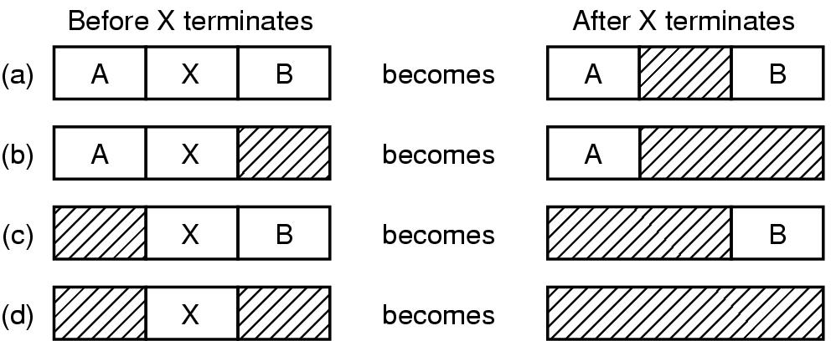
3. 分区回收算法
分区回收算法：当一个进程运行结束，释放它所占
用的分区后，需要将相邻的几个空闲分区合并为一
个大的空闲分区。具体来说，可分以下四种情况：
在分区回收后，可以很方便地更新分区链表。

Slide 31
进程A
空闲区
进程X
进程B
(a)
占 | 0 | 5
占 | 5 | 3
占 | 8 | 6
空
进程A
进程X
空闲区
(b)
占
0
5
占
5
3
空
8
6
进程A
空闲区
占
0
5
空
5
9
(c) 略…

Slide 32
空闲区
进程X
空闲区
(d)
空
0
5
占
5
3
空
8
6
空闲区
空
0
14

Slide 33
3.2.4 存储管理案例
在某个嵌入式系统中，内核的调度单位为任务（线程），系统中的所有任务共享整个资源平台（包括内存空间）。在任务中，可能需要去申请和释放堆空间。假设堆空间的大小是固定的（一整块内存），请问如何来实现堆空间的管理？
堆空间的使用方式：
动态申请固定大小的数据结构或缓冲区，如64B、9KB、64KB、256KB、400KB等；
使用malloc/free函数动态申请和释放任意大小的堆空间。

Slide 34
…
OS内核
任务1
任务2
任务n
60B
256KB
malloc(178)
堆空间

Slide 35
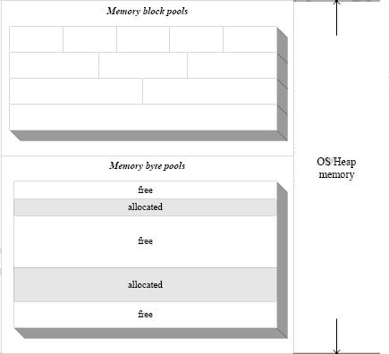
堆空间的
内存布局

Slide 36
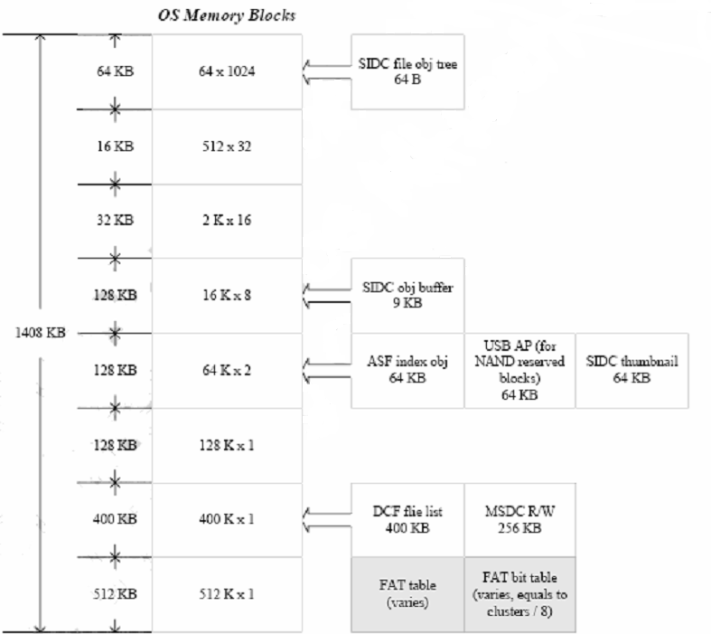
固定分区

Slide 37
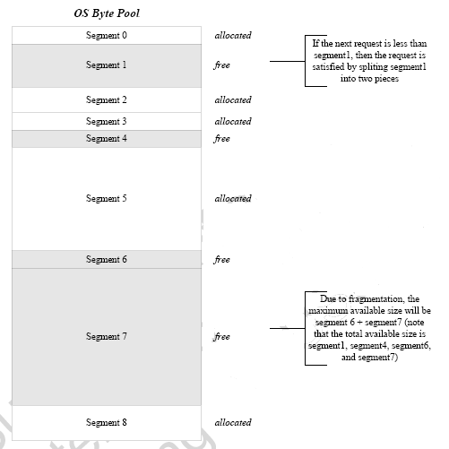
可变分区

Slide 38
3.2.5 内存中的程序执行
进程的地址空间，内存布局是什么样的？

Slide 39
源文件
程序
进程

Slide 40
/* 全局变量，固定地址，其他源文件可见 */
int global_static;
/* 静态全局变量，固定地址，但只在本文件中可见 */
static int file_static;
/* 函数参数：位于栈帧当中，动态创建，动态释放 */
int foo(int auto_param) // 代码
{
/*静态局部变量，固定地址，只在本函数中可见 */
static int func_static;
/* 普通局部变量，位于栈帧当中，只在本函数可见 */
int auto_i, auto_a[10];
/* 动态申请的内存空间，位于堆当中 */
double *auto_d = malloc(sizeof(double)*5);
return auto_i;
}

Slide 41
int a_magic; int a_text; int a_data; int a_bss; int a_syms; int a_entry; int a_trsize; int a_drsize; | MOV AX, 0040 MOV DS, AX TEST [0314], 24 JNZ 579B POP AX …… | int global_static; int file_static; int func_static; …… | 堆 栈 ……
header text section data section other sections

Slide 42
栈
动态堆空间
数据段
代码段
高地址
SP
文件头
text size
data size
代码区
数据区
可执行文件
PC
低地址
内存分区

Slide 43
3.2.6 地址映射（重定位）
1）物理地址
也叫内存地址、绝对地址、实地址；
把内存分成很多个大小相等的存储单元，每个 单元给一个编号，这个编号称为物理地址；
物理地址可以直接寻址；
物理地址的集合称为物理地址空间（内存地址 空间），它是一个一维的线性空间。

Slide 44
2）逻辑地址
也叫相对地址、虚地址；
用户程序经汇编或编译后形成目标代码，目标代码通常采用相对地址的形式，其首地址为0，其余指令中的地址都是相对首地址来编址；
不能用逻辑地址在内存中读取信息。

Slide 45
3）地址映射
为保证CPU执行指令时可正确访问存储单元，需 将用户程序中的逻辑地址转换为运行时由机器直接寻址的物理地址，此过程称为地址映射。

Slide 46
#include <stdio.h>
int sum;
int Add(int a, int b);
void main()
{
int x, y;
scanf("%d %d", &x, &y);
sum = Add(x, y);
printf("%d", sum);
}
int Add(int a, int b)
{
int result;
result = a + b;
return result;
}

Slide 47
sum: 0x004257B0
scanf: 0x00401160 ~ 0x004011BA
printf:0x004010E0 ~ 0x0040115B
Add: 0x004010A0 ~ 0x004010CA
main: 0x00401020 ~ 0x00401086
x: 0x0012FF7C
y: 0x0012FF78
a: 0x0012FF24
b: 0x0012FF28
result:0x0012FF18

Slide 48
有无问题？
源程序
逻辑地址空间
物理地址空间
0
.
.
1000
.
.
.
.
int x, y;
x = 5;
y = x + 3;
100
1100
str 5, [200] ldr R1, [200] add R2,R1,3 str R2, [204]
str 5, [200] ldr R1, [200] add R2,R1,3 str R2, [204]
编译
链接
装入
分区
200
x
x
1200
204
y
y
1204
300
1300
.
.
.
.
.
.

Slide 49
为了保证CPU执行指令时可正确访问存储单元，
在装入程序时必须进行地址映射，将程序中的
逻辑地址转换为物理地址。这主要有两种方式：
静态地址映射（静态重定位）：当用户程序 被装入内存时，直接对指令代码进行修改， 一次性实现逻辑地址到物理地址的转换。

Slide 50
逻辑地址空间
物理地址空间
0
.
.
1000
.
.
.
.
100
1100
str 5, [200] ldr R1, [200] add R2,R1,3 str R2, [204]
str 5, [1200] ldr R1,[1200] add R2,R1,3 str R2,[1204]
装入分区
200
x
x
1200
204
y
y
1204
300
1300
.
.
.
.
.
.

Slide 51
动态地址映射（动态重定位）：当用户程序被装 入内存时，不对指令代码做任何修改。而是在程 序运行过程中，当需要访问内存单元时再来进行 地址转换（即在逐条执行指令时完成转换）。
由硬件地址映射机制完成，如设置一个基地址寄存器，并装入进程所在分区起始地址；
在程序运行时，硬件自动完成地址映射。

Slide 52
逻辑地址空间
物理地址空间
0
.
.
1000
基地址寄存器
.
.
1000
.
.
相对地址
100
1100
+
str 5, [200] ldr R1, [200] add R2,R1,3 str R2, [204]
str 5, [200] ldr R1, [200] add R2,R1,3 str R2, [204]
200
装入
分区
200
x
x
1200
204
y
y
1204
1.基地址寄存器 在哪？有几个？
2.何时填入1000？
300
1300
.
.
.
.
.
.

Slide 53
3.2.7 存储保护
为了防止一个用户程序去访问其他用户程序的内存分区，保护操作系统免受用户程序的破坏，必须进行存储保护。
如何实现？
能否与动态地址映射集成在一起？

Slide 54
最简单的做法：在基地址寄存器的基础上再增加一个限长寄存器，记录分区长度。这两者在一起，就定义了进程所在的分区
300K
进程B
进程A
操作系统
100K
200K
限长寄存器
100K
100K
0
基地址寄存器

Slide 55
动态地址映射
CPU组件
1. CPU发送逻辑地址给MMU
CPU
内存
磁盘
控制器
MMU
存储管 理单元
总线
2. MMU发送物理地址给内存

Slide 56
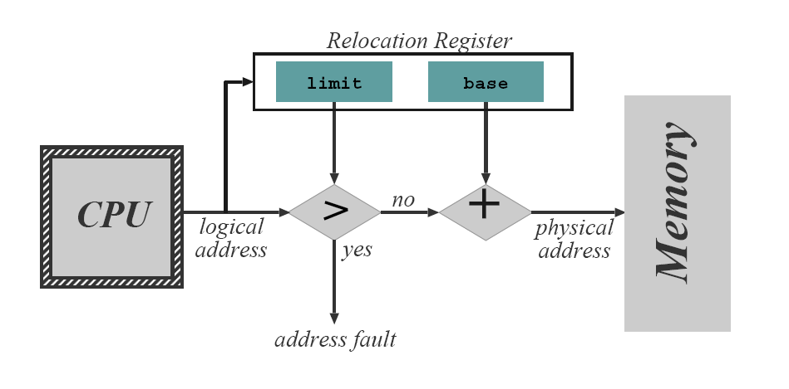
不同的存储管理方案需要不同的硬件机制

Slide 57
3.3 页式和段式存储管理
分区存储管理的特性
连续性，这将会导致碎片问题（内碎片和外碎片）
一个例子：容器分配方案、装箱问题。总容量、容积固定，每一种物品的重量、体积不定，且不能混合、包含。

Slide 58
3.3.1 页式存储管理
1. 基本原理
把物理内存划分为许多个固定大小的内存块，称 为物理页面，或页框（page frame）；
把逻辑地址空间划分为大小相同的块，称为逻辑 页面，或简称页面（page）；
页面大小为2^{n}，一般在512字节到8K字节之间；
当一个用户程序装入内存时，以页面为单位进行分配。若要运行一个大小为n个页面的程序，需要有n个空闲的物理页面把它装入，这些页面不必是连续的。

Slide 59
2K
10K
进程3 第0页
进程2 第2页
进程1 第1页
进程1 第0页
进程2 第1页
进程2 第0页
操作系统
操作系统
1K
9K
0K
8K
进程1 地址空间
7K
3K
6K
2K
5K
1K
4K
0K
进程2 地址空间
3K
1K
2K
1K
0K
进程3 地址空间
0K
内存

Slide 60
页式存储管理要解决如下问题：
用于存储管理的数据结构是什么？
当一个进程到来时，如何给它分配内存？
当一个进程运行结束，释放它所占用的内存空间，如何回收内存？
当一个进程被加载到内存以后，它如何正确运行（地址重定位）？

Slide 61
2. 数据结构
每个逻辑页面存放在哪一个物理页面中？
物理内存的管理？

Slide 62
页表：系统为每一个进程都建立了一个页表，页表给出了逻辑页面号和具体内存块号（物理页面号）之间的对应关系。
逻辑页号
内存块号
0
如何实现页表？
1
n-1
页表

Slide 63
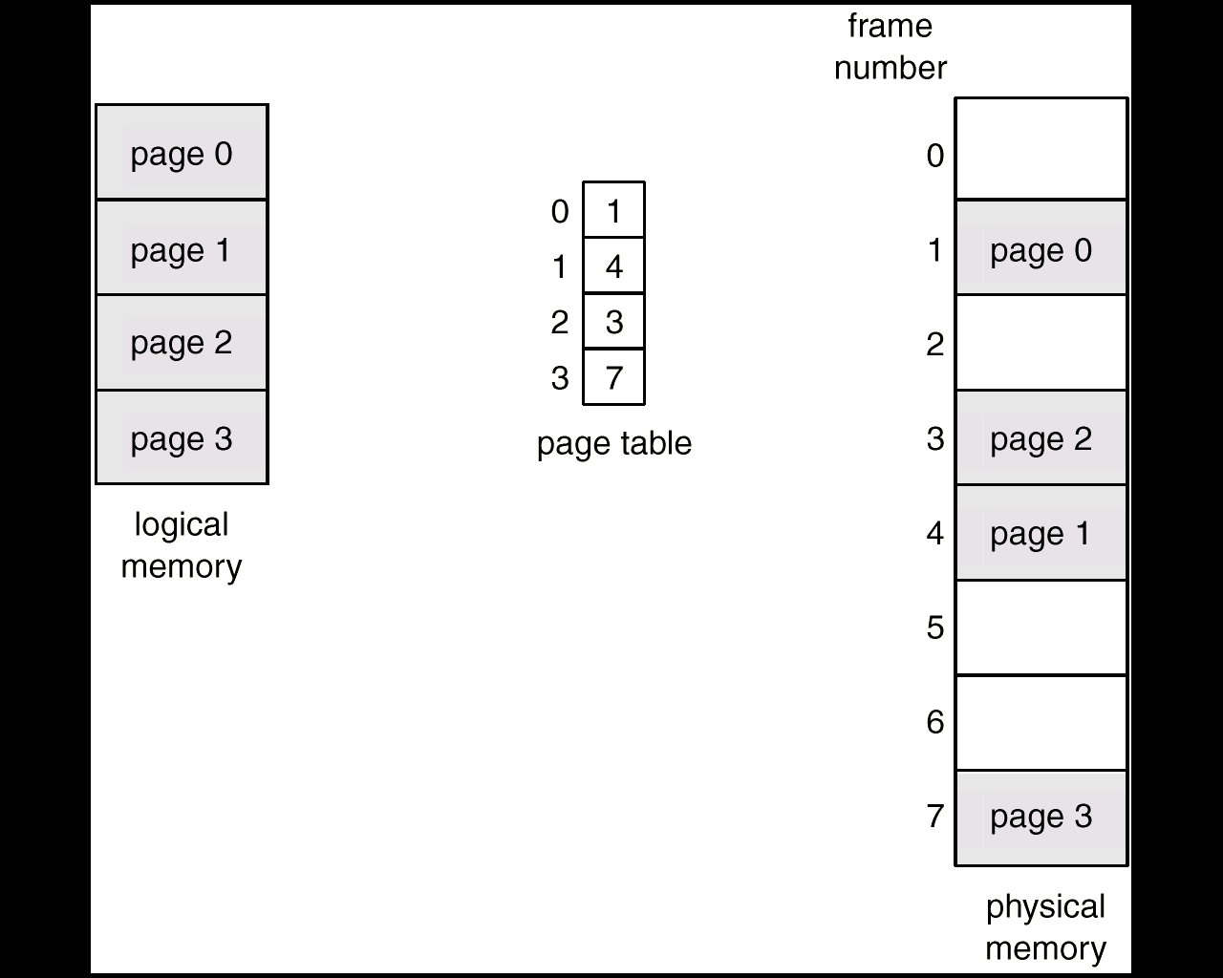
物理页面号
页表
逻辑 地址空间
物理内存
（本图摘自Silberschatz, Galvin and Gagne： “Operating System Concepts”）

Slide 64
物理页面表：在系统中设立一张物理页面表，用来描述内存空间当中，各个物理页面的分配使用状况。具体实现：位示图，空闲页面链表。
0
31
0
0/1
0/1
0/1
0/1
0/1
内存中共有 256个物理 页面，可以 用字长为32 位的8个字 来构成位示 图。
1
……
……
7
空闲页数
位示图

Slide 65
3. 内存的分配与回收
内存的分配与回收算法与物理页面表的具体实现方法有关。这里以位示图为例。
内存的分配：
计算一个进程所需要的页面数N，并查看位示图，看是否还有N个空闲页面；
若有，则申请一个页表，其长度为N，并把页表的起始地址填入PCB；
分配N个空闲物理页面，将其编号填入页表；
修改位示图（0→1，空闲页面数－N）

Slide 66
内存的回收：当一个进程运行结束，释放它所占用的内存空间后，需要对这些物理页面进行回收。
对于每一个物理页面，根据它的编号计算出它在位示图当中的相应位置，并将相应位的值从1改成0；
修改位示图中的空闲页面数：加上N。

Slide 67
4. 地址映射
为什么要进行地址映射？
一个进程的各个连续的逻辑页面，被分散地 装入到内存的各个物理页面当中，在这种情 形下，怎样才能保证程序能够正确地运行？
问题描述：输入逻辑地址，输出物理地址。

Slide 68
对于给定的逻辑地址，找到逻辑页面号和页内偏移地址；
查找页表，找到相应的物理页面号；
计算最终的物理地址。

Slide 69
逻辑地址的划分
页号 页内地址
把逻辑地址划分为两部分：逻辑页面号和
页内偏移地址。这种划分是由系统自动完
成。由于页面的大小一般为2的整数次幂，
因此，地址的高位部分即为页号，低位部
分即为页内偏移地址。
例如，页面大小为4KB。

Slide 70
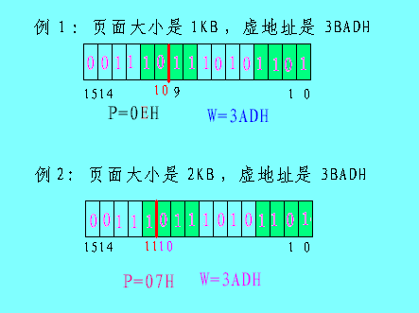
逻辑地址为十六进制的形式

Slide 71
逻辑地址为十进制的形式
计算方法：
页号 ＝ 虚地址 / 页大小
位移量 ＝ 虚地址 % 页大小
例如：假设页面大小为2KB，计算逻辑地址
7145和3412的逻辑页面号和页内偏移地址。
页号：7145 / 2048 ＝ 3
页内偏移： 7145 % 2048 ＝ 1001
页号：3412 / 2048 ＝ 1
页内偏移： 3412 % 2048 ＝ 1364

Slide 72
页表的具体实现
页表保存在内存当中（用户/内核空间?）;
设置一个页表基地址寄存器（Page-table base register，PTBR），用来指向页表的起始地址；
设置一个页表长度寄存器（Page-table length register，PTLR），指示页表大小。
硬件寄存器位于什么地方？
其内容何时更新？谁更新？如何更新？

Slide 73
叠加
1.需访问几次内存？
2.需访问几次页表？
页式地址映射

Slide 74
页号
页内偏移量
页式地址映射举例

Slide 75
如何加快页表的查询速度？
在现有的方案中，每一次访问内存（数据/指令）时，都要做两次访问内存的工作。这样，降低了存取速度，将会影响整个系统的使用效率。
为缩短页表的查找时间，可以采用一种特殊的快速查找硬件：TLB (Translation Lookaside Buffer) 或称associative memory,用来存放那些最常用的页表项。
Notes:
A translation lookaside buffer (TLB) is a CPU cache that memory management hardware uses to improve virtual address translation speed

Slide 76
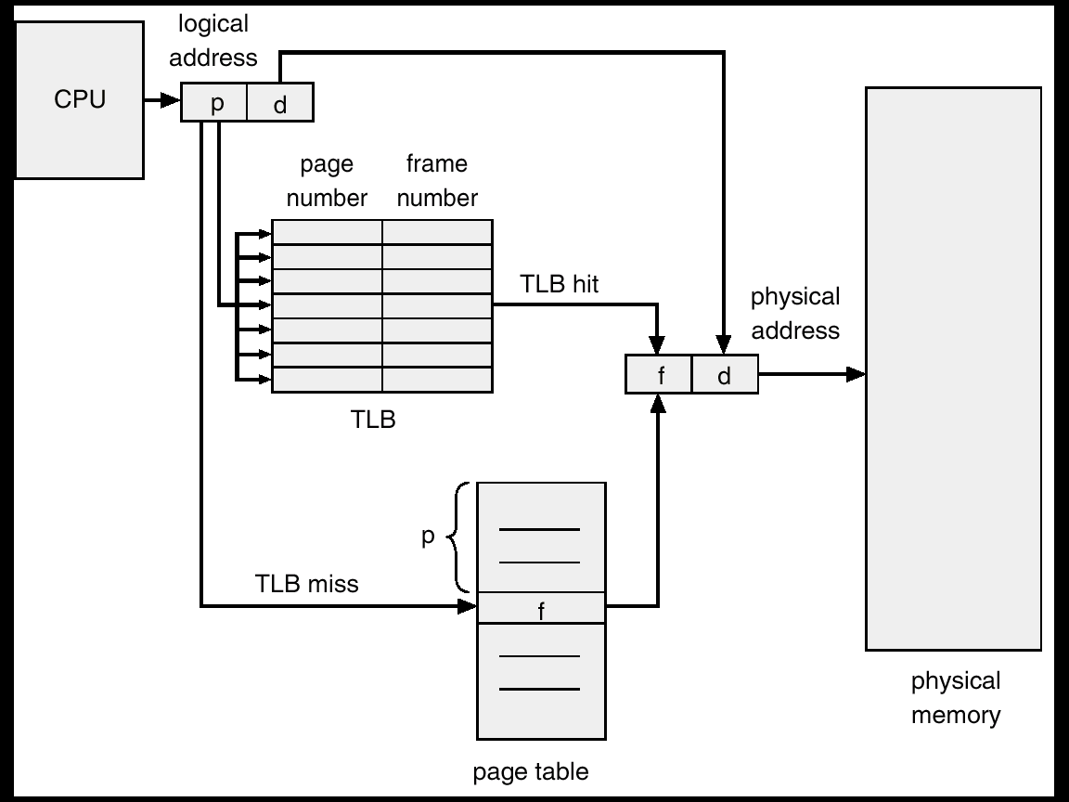
带有TLB的页式地址映射
先
后
为什么管用？
（本图摘自Silberschatz, Galvin and Gagne： “Operating System Concepts”）

Slide 77
5. 优缺点
优点：
没有外碎片，内碎片的大小不超过页面的大小，平均为半页；
一个程序不必连续存放；
便于管理；
缺点：
程序必须全部装入内存；
系统必须为每个进程维护一张页表。

Slide 78
3.3.2 段式存储管理
Why 段式存储管理？
页式存储管理（和分区存储管理）只有一个
逻辑地址空间，即一维的线性连续空间。
单个地址空间的问题？

Slide 79
存储保护：
代码段：一条条指令组成，只读，可执行，无需写回磁盘；
数据段：全局变量，可修改，可读写，需写回磁盘；
栈：形参、局部变量、CPU寄存器、返回地址，可读写，是否可执行？
存储共享：
在多个进程之间，共享代码和数据。

Slide 80
栈 1
数据段 1
代码段 1
P2
P1
栈 2
数据段 2
代码段 2
P1
P2
如何共享代码（但非数据）？

Slide 81
1. 基本原理
对程序的每个逻辑单元（代码、数据和栈等），设立一个完全独立的地址空间，称为“段”。每个段的内部是一维的线性连续地址，大小可不同；
对于物理内存来说，采用可变分区（动态分区）的管理方法；
当一个程序需要装入内存时，以段为单位进行分配，把每一个段装入到一个内存分区当中，这些内存分区不必是连续的。

Slide 82
主函数
1
n
符号表
4
1
0
2
栈
子函数
3
2
4
3
用户空间
物理内存空间

Slide 83
2. 具体实现
在段式存储管理中，用户空间地址为二维地址： (段号，段内偏移)。实现方式：(1)地址高端为段号、低端为偏移；(2)指令中显式地给出段号和段内偏移。
段表：系统为每一个进程都建立了一个段表，它给出了进程当中的每一个段与它所对应的内存分区之间的映射关系。

Slide 84
段表
段号
所对应内存分区的起始地址 | 段长度
1400 | 1000
6300 | 400
4300 | 400
0
1
2
如何实现段表？

Slide 85
段表的具体实现：
段表保存在内存当中；
设置一个段表基地址寄存器（Segment-table base register，STBR），用来指向内存当中段表的起始地址；
设置一个段表长度寄存器（Segment-table length register，STLR），用来指示段表的大小，即程序当中的段的个数；
硬件寄存器位于什么地方？
其内容何时更新？谁更新？如何更新？

Slide 86
与页式地址映射的区别？
Physical Address
段式地址映射
软硬件如何分工？

Slide 87
段式地址映射举例

Slide 88
段式存储管理举例
逻辑地址32位：16位段号＋16位段内偏移;
整数为32位；
地址以16进制描述。
段号 段内偏移
16位 | 16位

Slide 89
段表
段 | 基地址 | 长度 | 保护
0 | 10000 | 18C0 | 只读
1 | 11900 | 3FF | 只读
2 | 11D00 | 1FF | 读－写
3 | 0 | 0 | 禁止访问
4 | 11F00 | 1000 | 读－写
5 | 0 | 0 | 禁止访问
6 | 0 | 0 | 禁止访问
7 | 13000 | FFF | 读－写
代码段
main |  | Sin
240 | push X | 360 | mov 4(sp), r2
244 | call Sin | 364 | push r2
248 | … | 366 | …
 |  | 488 | ret
逻辑和物理地址空间？

Slide 90
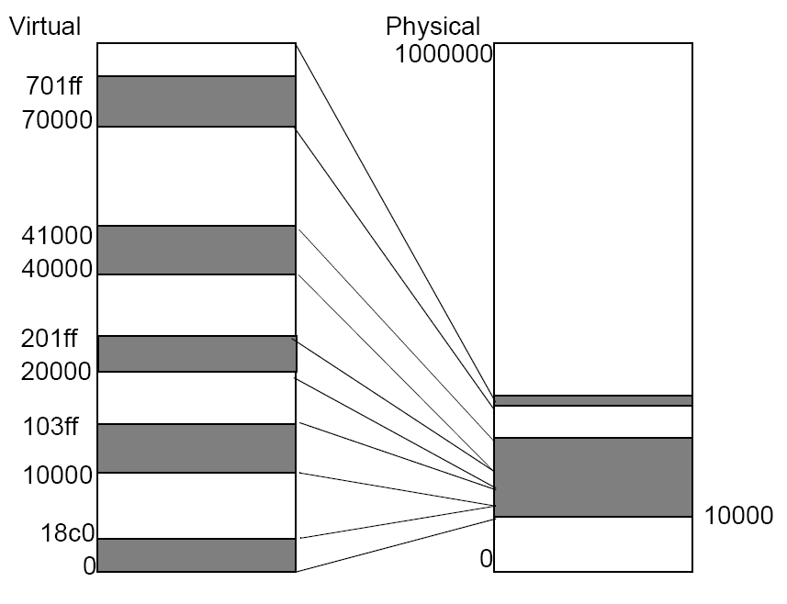

Slide 91
X在哪？（Sin函数的参数）
栈指针的当前地址是700F0，物理地址是多少？
第一条指令在哪？
Push X指令：将SP减4，然后存储X的值，那么X被存储在什么地方？
Call Sin指令：(1)当前PC值入栈；(2)在PC内装入目标PC值。哪个值被压入栈了？新的栈指针的值是多少？新的PC值是多少？
“mov 4(sp), r2”的功能是什么？

Slide 92
3. 优缺点
优点：
程序通过分段来划分多个模块，每个模块可以分别编写和编译，可以针对不同类型的段采取不同的保护，可以按段为单位来进行共享（How？）；
一个程序不必连续存放，没有内碎片。
缺点：
程序必须全部装入内存、外碎片等。

Slide 93
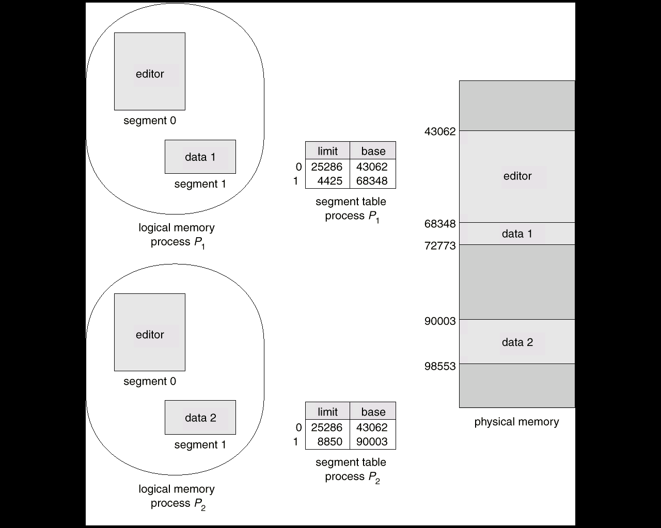

Slide 94
3.3.3 段页式存储管理
段式存储和页式存储各有特点：
段式存储管理为用户提供了一个二维的逻辑地址空间，可以满足程序和信息的逻辑分段要求，反映了程序的逻辑结构，有利于段的共享、保护和动态增长；
页式存储管理的特征是等分内存，它有效地克服了碎片问题，提高了内存的利用率。
为了保持页式在存储管理上的优点和段式在逻辑上
的优点，人们又提出了段页式存储管理技术。

Slide 95
基本思想：
先把程序划分为段，然后在段内分页。
逻辑地址：
段号 | 段内地址
 | 页号 | 页内地址
内存划分：按照段式存储管理方案
内存分配：以页面为单位进行分配

Slide 96
具体实现：
段表：记录了每个段的页表起始地址和段长，而不是该段所在内存分区的起始地址
页表：记录了逻辑页面号与物理页面号之间的对应关系。（每一段有一个，一个程序可能有多个页表）
需要的硬件支持：段表基地址寄存器 （STBR）和段表长度寄存器（STLR）

Slide 97
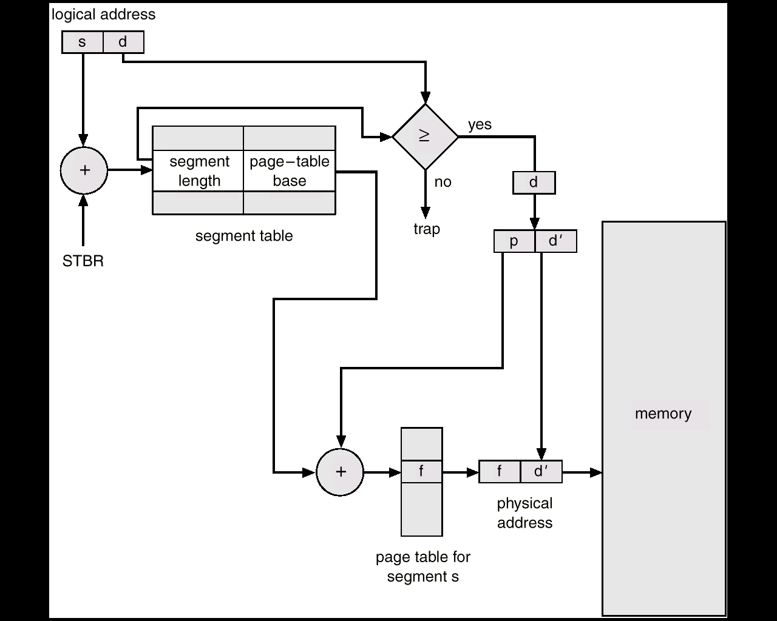
段页式地址映射
取指令或访问数据…
（本图摘自Silberschatz, Galvin and Gagne： “Operating System Concepts”）

Slide 98
3.4 虚拟存储技术
在计算机系统中，尤其是在多道程序环境下，可能会出现内存不够用的情况，包括三种情形：
程序太大，超过了内存的容量；
程序太多，超过了内存的容量；
程序太多，而且单个程序太大。

Slide 99
一台典型的计算机
内存容量：2G
进程数：46
Office(226M)、金山词霸(266M)、QQ(60M)、Visual Studio 9.0 (1.3G)
Windows Vista...
1.0G~1.8G

Slide 100
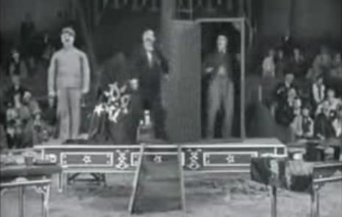
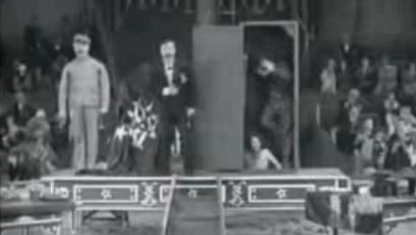
前提…

Slide 101
3.4.1 程序的局部性原理
局部性原理 (principle of locality)
程序在执行过程中的一个较短时期，所执行的指令地址和指令的操作数地址，分别局限于一定区域。
for example…

Slide 102
局部性原理的具体表现：
程序在执行时，大部分是顺序执行的指令，少部分是转移和过程调用指令；
程序中存在相当多的循环结构，它们由少量指令组成，而被多次执行；
程序中存在很多对一定数据结构的操作，如数组操作，往往局限在较小范围内。

Slide 103
程序的局部性原理表明，从理论上来说，虚拟存储技术是能够实现的，而且在实现了以后应该能够取得一个满意的效果。
成功案例：TLB、Cache。

Slide 104
3.4.2 虚拟页式存储管理
大部分虚拟存储系统都采用虚拟页式存储管理技术，
即在页式存储管理的基础上，增加请求调页和页面
置换功能。
基本思路：
当一个用户程序要调入内存运行时，不是将该程序
的所有页面都装入内存，而是只装入部分的页面（1个或多个），就可启动程序运行。在运行的过程中，如果发现要执行的指令或要访问数据不在内存，则发出缺页中断请求，系统在处理这个中断时，将外存中相应的页面调入内存，使得该程序能继续运行。

Slide 105
当内存空间不够用时，需要把页面保存到磁盘上（backing store，后备存储）；
内存物理页面称为page frame，磁盘上的页面称为后备页面（backing frame）；
目的：提供一种错觉，内存的容量好像和磁盘容量一样大，且速度和内存一样快（理想状态）。

Slide 106
逻辑地址空间
物理地址空间
MMU
磁盘

Slide 107
虚拟页式管理需要解决以下问题：
如何发现执行的代码或访问的数据不在内存（数据结构）；
代码或数据什么时候调入内存（调入策略）；
当一些页要调入内存，而内存没有空闲空间时，将淘汰哪些页（淘汰策略）。

Slide 108
1. 页表表项
每个页表项包含以下信息：逻辑页号、物理
页号、驻留位、保护位、修改位、访问位。
逻辑页号
修改位
驻留位
i
访问位
保护位
物理页号
页表项的格式和内容由谁设定？

Slide 109
驻留位（有效位）：表示该页是否在内存。若该位为1，表示该页位于内存中，即该页表项有效，可以使用；若该位为0，表示该页当前还在外存中，此时若访问该页表项，将导致缺页中断；
保护位：表示允许对该页做何种类型的访问，如只读、可读写、可执行等；
修改位：表明此页在内存中是否被修改过。当系统回收该物理页面时，根据此位来决定是否把它的内容写回外存；
访问位：如果该页面被访问过（包括读操作或写操作），则设置此位。用于页面置换算法。

Slide 110
逻辑地址空间
页表
驻留位为0
15
60K-64K
X
14
56K-60K
X
16位的逻辑地址，逻辑地址
空间64K。物理内存只有 32K。页面大小为4K。
13
52K-56K
X
12
48K-52K
X
MOV REG, [0]
11
44K-48K
7
8192
驻留位为1
40K-44K
MOV REG, [32780]
10
X
缺页中断
9
36K-40K
5
物理地址空间
物理页面
8
32K-36K
X
7
28K-32K
X
28K-32K
7
6
24K-28K
X
24K-28K
6
5
20K-24K
3
20K-24K
5
4
16K-20K
4
16K-20K
4
3
12K-16K
0
12K-16K
3
2
8K-12K
6
8K-12K
2
1
4K-8K
1
4K-8K
1
0
0K-4K
2
0K-4K
0

Slide 111
2. 缺页中断
在地址映射过程中，如果所要访问的逻辑页面p不在
内存，则产生缺页中断(page fault)。中断处理过程：
如果在内存中有空闲的物理页面，则分配一页，设为f，然后转第4步；否则转第2步；
采用某种页面置换算法，选择一个将被替换的物理页面f，它所对应的逻辑页面为p。如果该页在内存期间被修改过，则需把它写回外存(where?)；
对p所对应的页表项进行修改，把驻留位置为0；
将需要访问的页面p装入到物理页面f当中（进程被阻塞），并修改p所对应的页表项的内容，把驻留位置为1，把物理页面号设置为 f；
重新运行被中断的指令（PC不变）。

Slide 112
缺页中断
有空闲页面吗？
无
用置换算法选择一页
有
否
该页被修改过？
分配一个空闲页面
是
调入所需页面
把它写回外存
修改相应的页表项
缺页中断的流程图
重新运行被中断的指令

Slide 113
逻辑地址空间
页表
MOV REG, [32780](32K+12)
15
60K-64K
X
缺页中断
14
56K-60K
X
置换算法选中物理页面1
13
52K-56K
X
把物理页面1的内容写回外存
12
48K-52K
X
调入所需页面
11
44K-48K
7
10
40K-44K
X
修改相应页表项的内容
9
36K-40K
5
物理地址空间
8
32K-36K
X
1
7
28K-32K
X
11
28K-32K
7
6
24K-28K
X
2
24K-28K
6
5
20K-24K
3
9
20K-24K
5
4
16K-20K
4
4
16K-20K
4
3
12K-16K
0
5
12K-16K
3
2
8K-12K
6
0
8K-12K
2
1
4K-8K
1
1
4K-8K
1
X
8
0
0K-4K
2
3
0K-4K
0

Slide 114
User program
fault
allocate page
read from disk
set mapping
add r1, r2, r3
mov +(sp), (r2)
OS
resume
用户进程感觉不到缺页中断的发生（就像进程切换一样）。

Slide 115
3.4.3 页面置换算法
功能：当缺页中断发生，需要调入新的页面；而内存已满时，选择内存当中哪个物理页面被置换。
目标：尽可能地减少页面的换进换出次数（即最小化缺页中断的次数）。
可把未来不再使用的或短期内较少使用的页面换出。

Slide 116
最优页面置换算法 (OPT, optimal)
最近最久未使用算法 (LRU, Least Recently Used)
最不常用算法 (LFU, Least Frequently Used)
先进先出算法 (FIFO)
时钟页面置换算法 (Clock)

Slide 117
1. 最优页面置换算法(OPT)
基本思路：当一个缺页中断发生时，对于保存在内存当中的每一个逻辑页面，计算在它的下一次访问之前，还需等待多长时间，从中选择等待时间最长的那个，作为被置换的页面。

Slide 118
进程共有5个逻辑页面，在它的运行过程中，对逻辑页面的访问顺序是：1, 2, 3, 4, 1, 2, 5, 1, 2, 3, 4, 5。若在内存中给它分配4个物理页面，则缺页?次。
OPT | 1 | 2 | 3 | 4 | 1 | 2 | 5 | 1 | 2 | 3 | 4 | 5
页0
页1
页2
页3
缺页
1
1
1
1
1
1
1
1
1
1
4
4
有何问题？
2
2
2
2
2
2
2
2
2
2
2
3
3
3
3
3
3
3
3
3
3
4
4
4
5
5
5
5
5
5
X
X
X
X
✔
✔
X
✔
✔
✔
X
✔

Slide 119
2. 最近最久未使用算法
最近最久未使用算法 (Least Recently Used, LRU);
基本思路：当一个缺页中断发生时，选择最近最久未使用的那个页面，并淘汰之。
它是对最优页面置换算法的一个近似，其依据是程序的局部性原理，即在最近一小段时间内，如果某些页面被频繁地访问，那么在将来的一小段时间内，它们还可能会再一次被频繁地访问。反之，如果在过去某些页面长时间未被访问，那么在将来它们还可能会长时间地得不到访问。

Slide 120
如何实现LRU算法？可能的实现方法是：
系统维护一个页面链表，最近刚使用的页面作为首结点，最久未使用的页面作为尾结点。每次访问内存时，将相应页面从链表中摘下，并移到链首。每次缺页中断发生时，淘汰链尾的页面。
设置一个活动页面栈，当访问某页时，将此页号压入栈顶，然后，考察栈内是否有与此页面相同的页号，若有则抽出。当需要淘汰一个页面时，总是选择栈底的页面，它就是最久未使用的。
在每次内存访问时，给相应页面打上时间戳，然后在缺页中断时，选择最老的页面淘汰出去。

Slide 121
进程共有5个逻辑页面，在它的运行过程中，对逻
辑页面的访问顺序是：1, 2, 3, 4, 1, 2, 5, 1, 2, 3, 4, 5。
若在内存中给它分配4个物理页面，则缺页?次。
LRU | 1 | 2 | 3 | 4 | 1 | 2 | 5 | 1 | 2 | 3 | 4 | 5
缺页
链尾
链首
1
1
1
1
2
3
4
4
4
5
1
2
链首
2
2
2
3
4
1
2
5
1
2
3
链首
3
3
4
1
2
5
1
2
3
4
链首
4
1
2
5
1
2
3
4
5
X
X
X
X
✔
✔
X
✔
✔
X
X
X

Slide 122
1, 2, 3, 4, 1, 2, 5, 1, 2, 3, 4, 5
1
2
3
4
1
2
1
2
3
4
1
1
2
3
4
1
2
3
1
2
3
4
1
2
5
1
2
3
4
5
2
5
1
2
3
4
1
2
5
1
2
3
4
4
4
5
1
2
5
1
2
3
4
5
是否可行？

Slide 123
完美的LRU算法并不实用：
在每次内存访问时，都需要去更新该页面访问时间（时间戳法）或调整各个页面的先后顺序（链表法和栈法），开销很大；
缺乏硬件支持。
可行的做法：
对LRU算法的近似；
在硬件的支持下，使用某种简单而快速的方法来寻找比较老（而非最老）的页面。

Slide 124
3. 最不常用算法
最不常用算法（Least Frequently Used, LFU）;
基本思路：当一个缺页中断发生时，选择访问次数最少的那个页面，并淘汰之。
实现方法：对每个页面设置一个访问计数器，每当一个页面被访问时，该页面的访问计数器加 1。在发生缺页中断时，淘汰计数值最小的那个页面。

Slide 125
4. 先进先出算法
先进先出算法（First-In First-Out, FIFO）
基本思路：选择在内存中驻留时间最长的页面并淘汰之。
性能较差，调出的页面有可能是经常要访问的页面。

Slide 126
5. 时钟页面置换算法
时钟页面置换算法(Clock)
基本思路（FIFO+跳过访问过的页面）：
需要用到页表项当中的访问位。如果一个页面被访问（读/写），硬件自动将其访问位置为1，OS则负责定期清0；
把各个页面组织成环形链表（类似钟表面），把指针指向最老的页面（最先进来）；
当发生一个缺页中断时，考察指针所指向的最老页面，若它的访问位为0，立即淘汰；若访问位为1，则把该位置为0，然后指针往下移动一格。如此下去，直到找到被淘汰的页面。

Slide 127
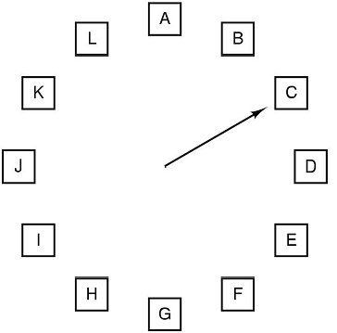
页面
访问位
0
0
1
0
1
0
0
0
1
0
0
1
0
0
0
0
0
0
M
1
0
1
0
1
1
页面置换前
页面置换后

Slide 128
练习题（课上）
逻辑页号访问次序为：2, 3, 2, 1, 4, 5, 2, 4, 5, 1, 3, 2, 5, 2，共分配三个物理页面，请给出OPT、FIFO、LRU、LFU、Clock算法的每步置换过程。
Notes:
页号：2,3,2,1,4,5,2,4,5,1,3,2,5,2
O: 3 1 4 1 共有4次中断
F: 2 3 1 4 5 2 1 共有7次中断
L: 3 2 1 2 4 5 1 共有7次中断
C: 3 1 2 4 5 1 共有6次中断

Slide 129
练习题（课后）
LRU、FIFO和Clock的比较
什么时候LRU等于FIFO，举例？
什么时候LRU优于FIFO，举例？
什么时候FIFO优于LRU，举例？
什么时候LRU优于Clock，举例？
Notes:
一：3个物理页面，共5个逻辑页面，访问次序为：1、2、3、4、5、1、2、3、4、…
二：3个物理页面，共5个逻辑页面，访问次序为：1、2、3、1、2、4、2、5、2、…
三：3个物理页面，共4个逻辑页面，访问次序为：1、2、3、1、4、2、3、1、4、…
四：3个物理页面，共4个逻辑页面，访问次序为：1、2、3、2、1、3、4、1、4、…

Slide 130
3.4.4 工作集模型
1. 工作集
虚拟页式存储管理基于一个前提，即程序的局部性原理。但是此原理是否成立？如果成立，如何来证明它的存在，如何来对它进行定量地分析？

Slide 131
工作集：一个进程当前正在使用的逻辑页面集合，
可以用一个二元函数W(t, Δ)来表示：
t是当前的执行时刻；
Δ 称为工作集窗口（working-set window），即一个定长的页面访问窗口；
W(t, Δ)＝在当前时刻 t 之前的 Δ 窗口当中的所有页面所组成的集合（随着 t 的变化，该集合也在不断地变化）；
| W(t, Δ) | 指工作集的大小，即页面数目。

Slide 132
一个例子
页面访问顺序：
2 6 1 5 7 7 7 7 5 1 6 2 3 4 1 2 3 4 4 4 3 4 3 4 4 4 1 3 2 7
如果 Δ 窗口的长度为10，那么：
W(t₁, Δ) = {1, 2, 5, 6, 7}
W(t₂, Δ) = {3, 4}
Δ
Δ
t₁
t₂

Slide 133
工作集大小的变化：进程开始执行后，随着访问新页面逐步建立较稳定的工作集。当内存访问的局部性区域的位置大致稳定时，工作集大小也大致稳定；局部性区域的位置改变时，工作集快速扩张和收缩过渡到下一个稳定值。

Slide 134
2. 驻留集
驻留集是指在当前时刻，进程实际驻留在内存当中
的逻辑页面集合。
工作集是进程在运行过程中固有的性质，而驻留集取决于系统分配给进程的物理页面数目，以及所采用的页面置换算法；
如果|驻留集| ≥ |工作集|？
驻留集越大越好？
如果|驻留集| < |工作集|？
抖动(thrashing)

Slide 135
例题：
请求分页管理系统中，假设某进程的页表内容如下表所示。
页号 | 页框(Page Frame)号 | 有效位
0 | 101H | 1
1 | — | 0
2 | 254H | 1

Slide 136
页面大小为4KB，一次内存的访问时间是100ns，一次快表（TLB）的访问时间是10ns，处理一次缺页的平均时间为10⁸ns（已含更新TLB和页表的时间），进程的驻留集大小固定为2，采用最近最少使用置换算法（LFU）和局部淘汰策略。假设①TLB初始为空；②地址转换时先访问TLB，若 TLB未命中，再访问页表（忽略访问页表之后的 TLB更新时间）；③有效位为0表示页面不在内存，产生缺页中断，缺页中断处理后，返回到产生缺页中断的指令处重新执行。

Slide 137
设有虚地址访问序列 2362H、1565H、25A5H，请问：
（1）依次访问上述三个虚地址，各需多少时间？
（2）基于上述访问序列，虚地址 1565H 的物理地址是多少？

Slide 138
（1）根据页式管理的工作原理，应先考虑页面大小，以便将页号和页内偏移分解出来。页面大小为 4KB，即 2¹²，则得到页内偏移占虚地址的低 12 位，页号占剩余高位。可得三个虚地址的页号 P如下：

Slide 139
2362H：P=2，访问快表10ns，因初始为空，访问页表100ns得到页框号，合成物理地址后访问主存100ns，共计：
10ns+100ns+100ns=210ns
1565H：P=1，访问快表10ns，落空，访问页表100ns落空，进行缺页中断处理10⁸ns，合成物理地址后访问主存100ns，共计：
10ns+100ns+10⁸ns+100ns

Slide 140
25A5H：P=2，访问快表，因第一次访问已将该页号放入快表，因此花费10ns便可合成物理地址，访问主存100ns，共计：
10ns+100ns=110ns

Slide 141
（2）当访问虚地址 1565H 时，产生缺页中断，合法驻留集为 2，必须从页表中淘汰一个页面，根据题目的置换算法，应淘汰 0 号页面，因此 1565H 的对应页框号为 101H。由此可得 1565H 的物理地址为 101565H。

Slide 142
3.4.5 虚拟页式的设计问题
1. 页面的分配策略
如何来确定驻留集的大小？固定分配与可变分配。
固定分配策略：驻留集大小固定。例如：各进程平均分配，或根据程序大小按比例分配等。
采用局部页面置换的方式，当发生一个缺页中断时，被置换的页面局限在本进程内部。
缺点：分配的物理页面数难以确定。进程在运行过程中，工作集的大小可能会不断地变化，若分配的页面数太少，则发生抖动；若分配的页面数太多，则浪费内存资源。

Slide 143
可变分配策略：驻留集大小可变。例如：每个进程在刚开始运行的时候，先根据程序大小给它分配一定数目的物理页面，然后在进程运行过程中，再动态地调整驻留集的大小。
可采用全局页面置换的方式，当发生一个缺页中断时，被置换的页面可以是在其它进程当中，各个并发进程竞争地使用物理页面。
优缺点：性能较好，但增加了系统开销。
具体实现：可以使用缺页率算法(PFF, page fault frequency)来动态调整驻留集的大小。

Slide 144
缺页率
缺页率表示“缺页次数 / 内存访问次数”(比率)或“缺页的平均时间间隔的倒数”。影响缺页率的因素：
页面置换算法
分配给进程的物理页面数目
页面本身的大小
程序的编制方法

Slide 145
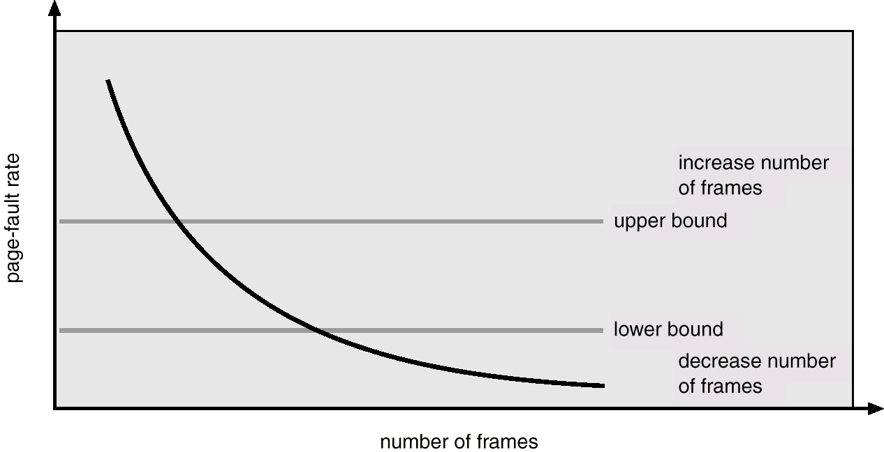
缺页率算法
若进程的缺页率过高，则分配更多的物理页面；若进 程的缺页率过低，则减少它的物理页面数，力图使每 个进程的缺页率保持在一个合理的范围内。

Slide 146
程序的编写方法对缺页率的影响：
例子：页面大小为4K，分配给每个进程的
物理页面数为1。在一个进程中，定义了
如下的二维数组int A[1024][1024]，该数组
按行存放在内存，每一行放在一个页面中。
程序编制方法1：
for (j = 0; j < 1024; j++)
for (i = 0; i < 1024; i++)
A[i][j] = 0;
程序编制方法2：
for (i=0; i<1024; i++)
for (j=0; j<1024; j++)
A[i][j] = 0;

Slide 147
a_{0,0} a_{0,1} a_{0,2 ……………………..} a_{0,1023} 1
a_{1,0} a_{1,1} a_{1,2 ……………………..} a_{1,1023} 2
…………………………….
…………………………….
a_{1023,0} a_{1023,1} ………………….. a_{1023,1023} 1024
访问页面的序列为：
解法1：
1，2，3，………1024，1，2，………，共1024组
共发生了1024×1024次缺页中断
解法2：
1，1，1，………，2，2，………，3，3，…….
共发生了1024次缺页中断

Slide 148
2. 页表结构
在虚拟存储技术中，虚拟内存空间往往大于实际的物理内存，现代计算机所使用的虚拟地址至少为32位，若每个页面的大小为4K，则逻辑页面的个数为2²⁰，即在页表里有2²⁰个页表项，而每个进程都有自己的虚拟地址空间，都需要自己的页表，因而占用了大量的内存空间。为解决此问题，需提出新的页表结构：
多级页表 (Multilevel Page Tables)
反置页表 (Inverted Page Tables)

Slide 149
3. 多级页表
由于不是所有的虚拟地址都会用到，所以不必把所
有的页表项都保存在内存当中。以二级页表为例：
假设逻辑地址为32位，页面大小为4K。把逻辑地址划分为两个部分：
逻辑页面号为20位
页内偏移地址为12位
把逻辑页面号再进一步地划分为两个部分：
10位的字段PT1，用来指向第一级页表当中所对应的页表项
10位的字段PT2，用来指向第二级页表当中所对应的页表项

Slide 150
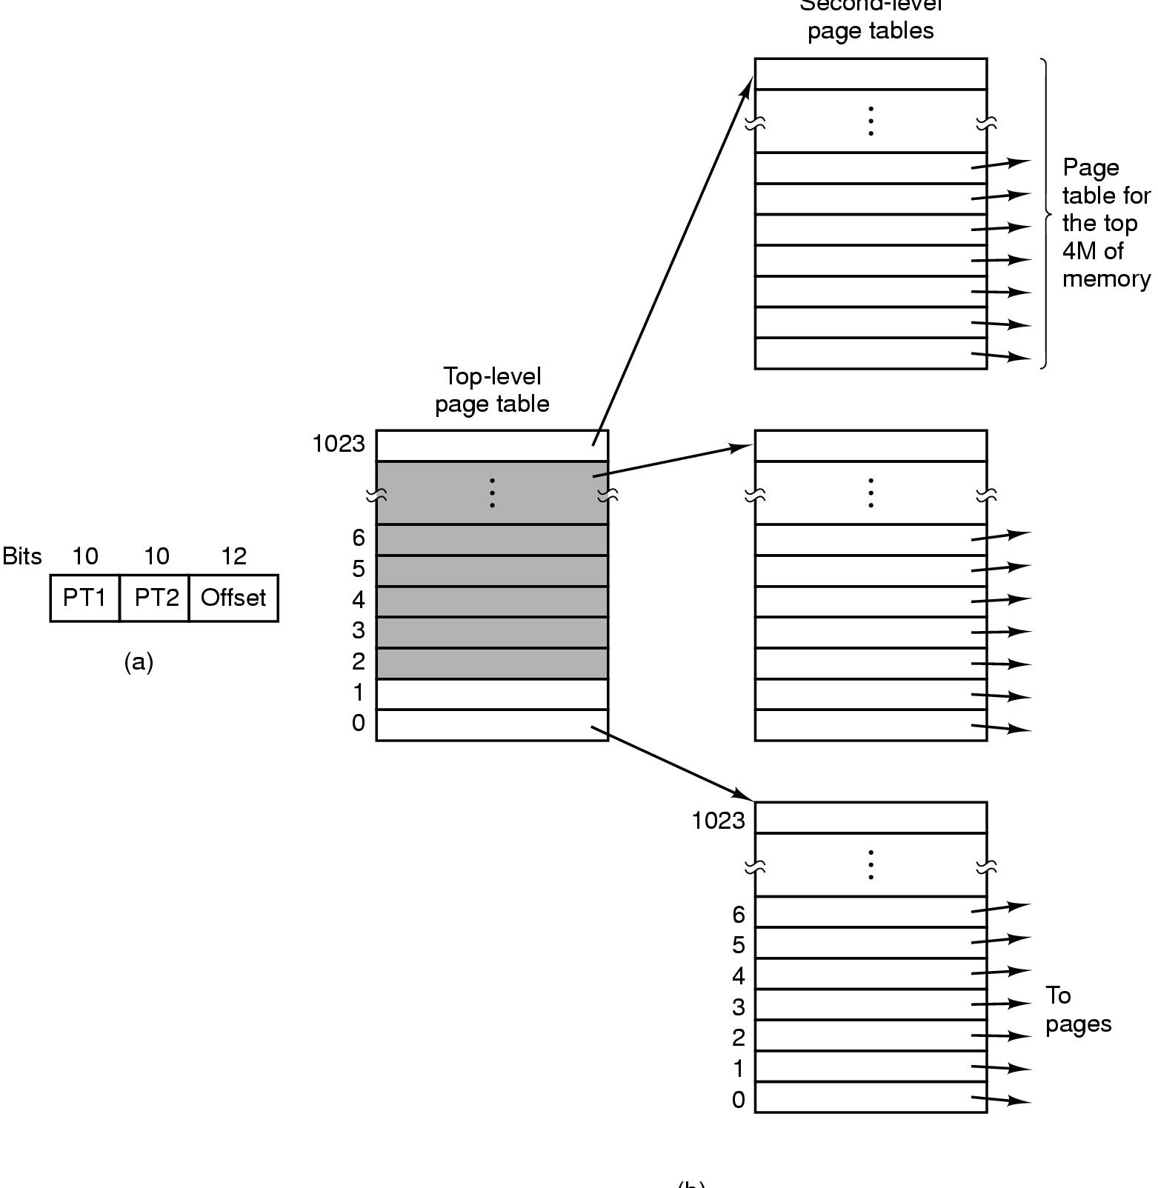
第二级页表
第一级页表
逻辑地址
4G
Stack
…
Data
Code
能有效减少页表项数
缺页中断？
8M
4M
0

Slide 151
虽然地址空间有2²⁰个页面，但实际上只需要4张页表：
在一级页表中，只有3个页表项被映射；
每张二级页表代表4MB；
代码段、数据段和栈都是4MB，用一个一级页表项和一张二级页表来描述。

Slide 152
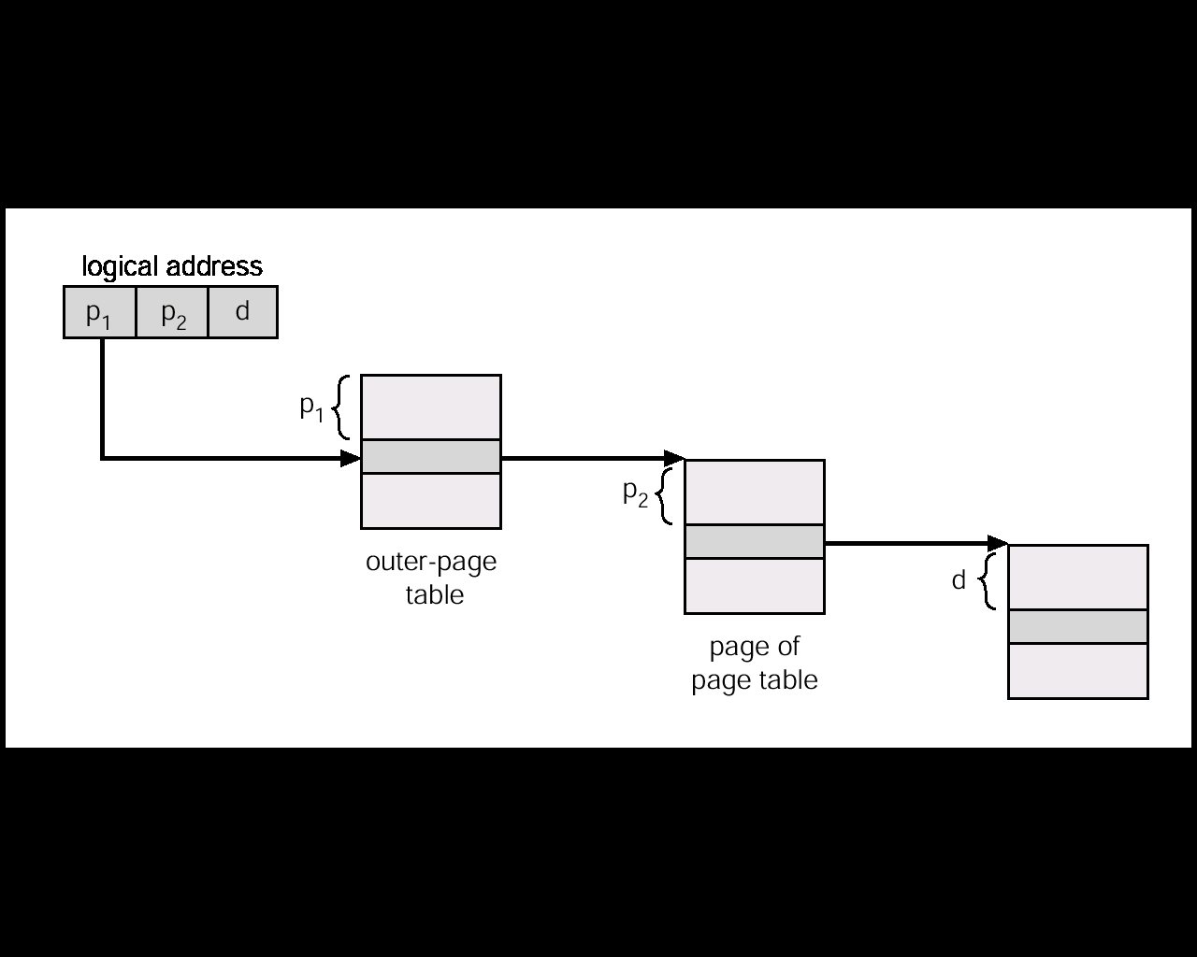
32位逻辑地址、二级页表结构当中的地址映射过程。
共访问几次内存？
一级页表
二级页表
（本图摘自Silberschatz, Galvin and Gagne： “Operating System Concepts”）

Slide 153
4. 反置页表
如果逻辑地址位数较多，如64位，则逻辑地址空间为2⁶⁴字节，若页面大小为4K，则每个进程的页表项的个数为2⁵²。
反置页表：根据内存中的物理页面号来组织页表，用物理页面号来作为访问页表的索引。页表项的个数仅与物理内存的大小和页面大小有关，与逻辑空间大小和进程数无关。（页表项的内容？）
每个页表项记录了在相应的物理页面中，保存的是哪个进程的哪一个逻辑页面。
反置页表节省了大量内存空间，但逻辑页面号到物理页面号的转换变得更复杂，一种方法是Hash表。

Slide 154
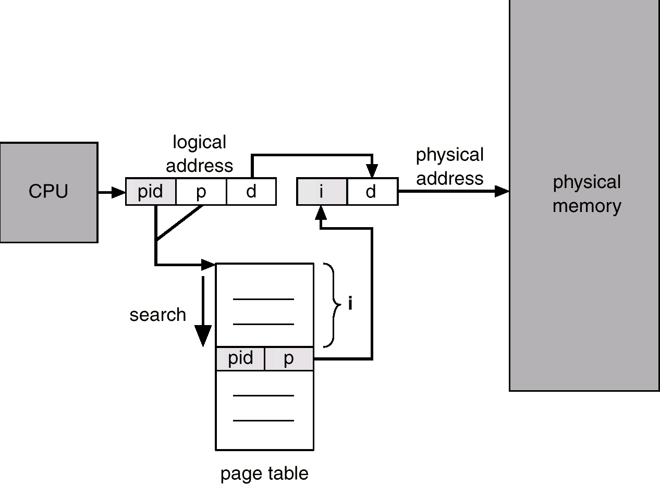
反置页表示意图
（本图摘自Silberschatz, Galvin and Gagne： “Operating System Concepts”）

Slide 155
OS与虚拟页式存储管理
在进程运行的各个阶段，OS需要做哪些与页式存储管理有关的事情？
进程创建时
进程运行时
进程切换时
缺页中断时
进程结束时

Slide 156
3.4.6 虚拟段式存储管理
在简单段式存储管理的基础上，增加请求调段和段置
换功能。
需要在进程的段表中添加若干项：
标志位：驻留位(present bit), 修改位(modified/dirty bit), 增长位（该段是否增长过，在虚拟页式中没有该位）
访问统计：如访问位(use bit)
存取权限：如读R，写W，执行X
缺段中断处理：当发生缺段中断时，首先检查内存中是否有足够的空闲空间，若有，则装入该段，并修改有关数据结构；若没有，则采用内存紧缩技术或淘汰一些段，然后再装入该段。

Slide 157
3.5 Windows的存储管理
逻辑地址空间的管理
地址映射
物理内存管理
页面置换算法

Slide 158
3.5.1 逻辑地址空间的管理
每个进程都有自己的逻辑（虚拟）地址空间，地址长度为32位，地址空间大小为4G；
地址空间低端的2G作为“用户空间”，用来存放进程自身的代码和数据；地址空间高端的2G作为“内核空间”，用来存放OS的代码和数据；
Windows 采用虚拟页式存储管理技术，页面的大小为4KB。

Slide 159
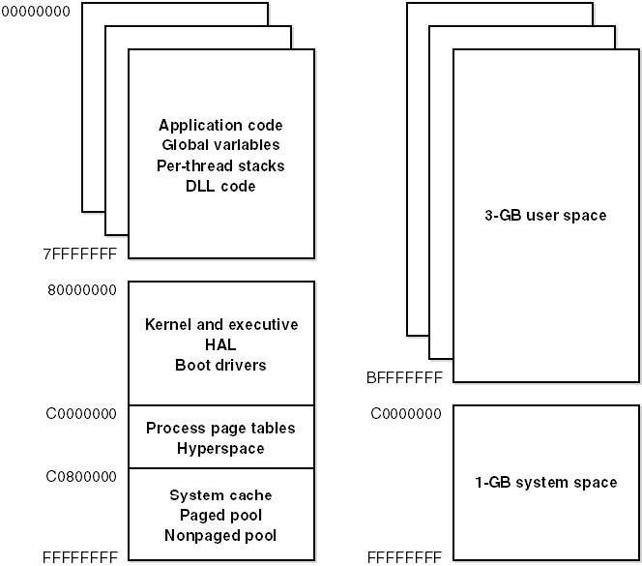
64K
Why
2G-2G?
用户态
内核态

Slide 160
#include <stdio.h>
int sum;
int Add(int a, int b);
void main()
{
int x, y;
scanf("%d %d", &x, &y);
sum = Add(x, y);
printf("%d", sum);
}
int Add(int a, int b)
{
int result;
result = a + b;
return result;
}

Slide 161
sum: 0x004257B0
scanf: 0x00401160 ~ 0x004011BA
printf:0x004010E0 ~ 0x0040115B
Add: 0x004010A0 ~ 0x004010CA
main: 0x00401020 ~ 0x00401086
x: 0x0012FF7C
y: 0x0012FF78
a: 0x0012FF24
b: 0x0012FF28
result:0x0012FF18

Slide 162
每个用户进程都有2个G的逻辑
地址空间，这2个G的地址空间
如何管理？

Slide 163
进程的逻辑地址空间被划分为一块块的区域，每块区域(如代码段、数据段、栈等)由若干个连续的逻辑页面组成，这些页面具有相同属性。
在内核中，每一个这样的区域用一个VAD（Virtual Address Descriptor，虚拟地址描述符）来描述。
每个进程都有一组VAD，其内容包括：占用的逻辑地址的区间范围，是否允许共享、是否允许子进程继承、页面的保护属性等。一个进程的地址空间完全由它的VAD来表示。
①
②
③

Slide 164
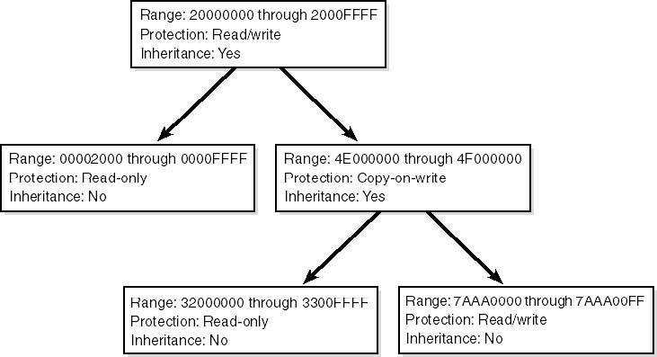
进程的VAD
为什么要以VAD为单位来管理逻辑地址空间，能否为
每个逻辑页面设置一个数据结构来描述它？

Slide 165
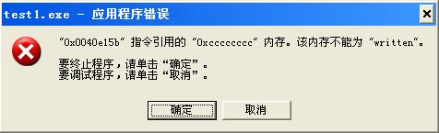
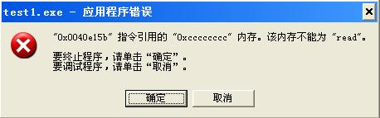
#include <stdio.h>
void main()
{
int *p;
*p = 2;
}
#include <stdio.h>
void main()
{
int *p;
printf("%d", *p);
}
0x40000000, 0x60000000, 0x80000000, …

Slide 166
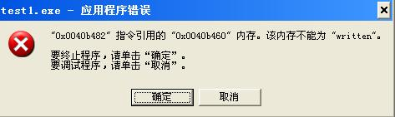

void main()
{
int *p;
p = (int *)0x0012ff7c;
*p = 2;
}
void main()
{
int *p;
p = (int *)0x0040B460;
*p = 2;
}
void main()
{
int *p;
p = (int *)0x0040B460;
printf("%X\n", *p);
}

Slide 167
3.5.2 地址映射
缺省情形下，Windows采用了一种
二级页表结构来实现逻辑地址到物理
地址的映射。

Slide 168
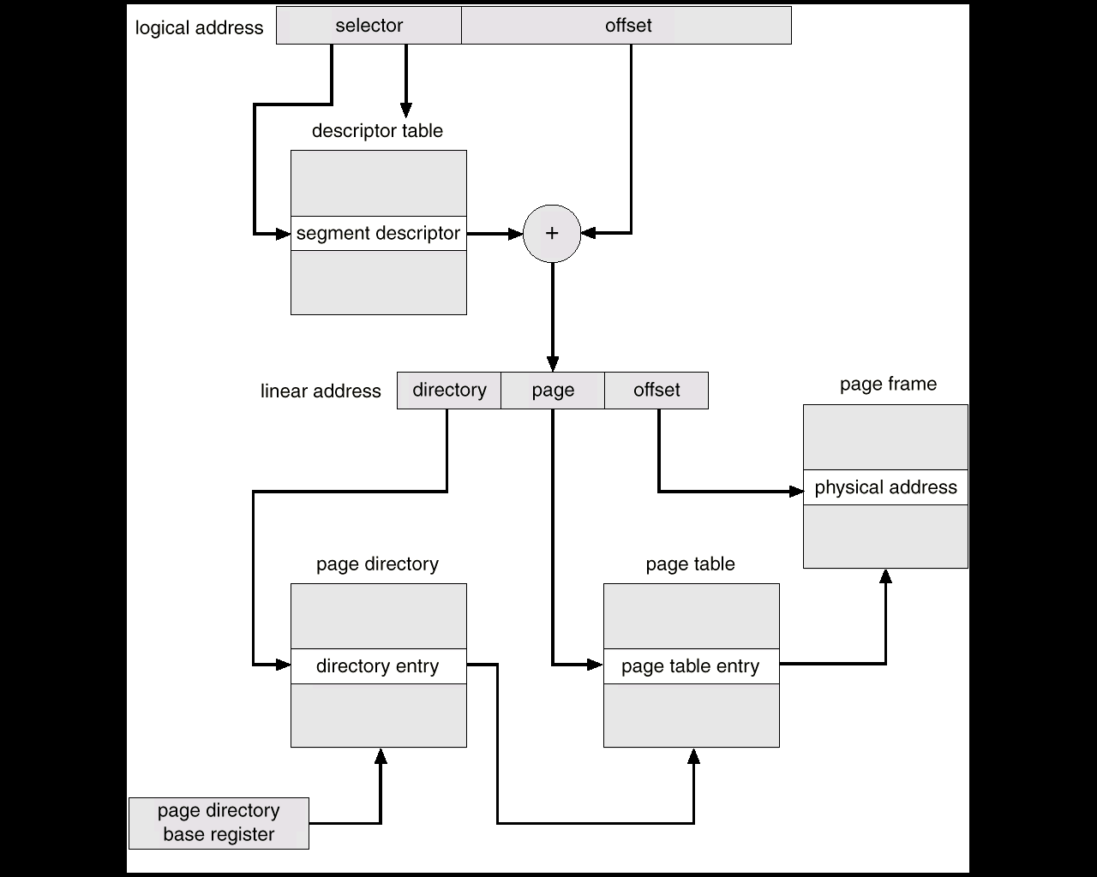
Intel 80x86 Address Translation
逻辑地址=线性地址

Slide 169
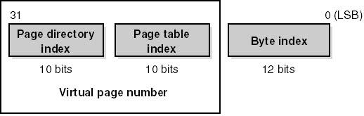
一个32位的逻辑地址被划分为三个部分：页面目录索引（10位）、页表索引（10位） 、页内字节索引（即页内偏移地址，12位）。

Slide 170
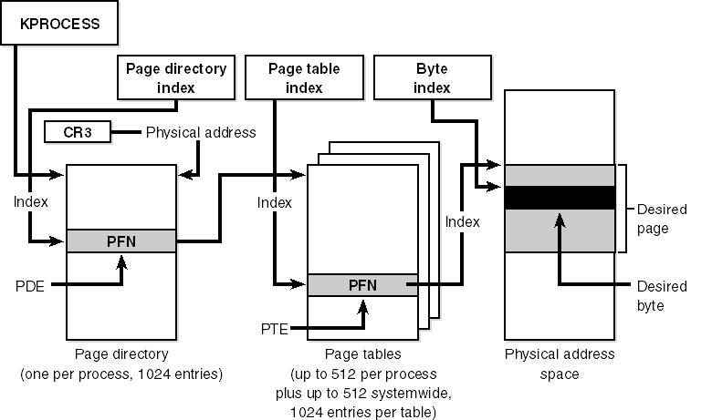
PFN：物理页面号
4字节
4字节

Slide 171
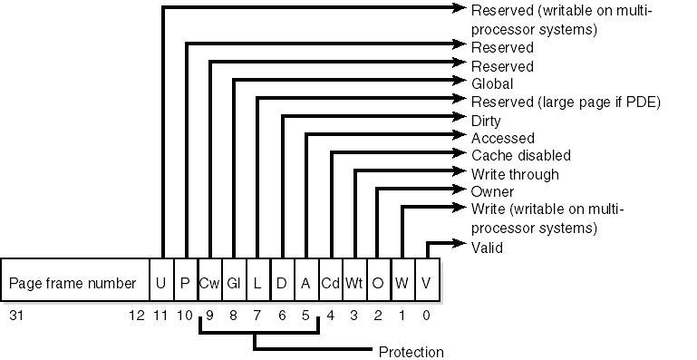
页表项
物理页面号

Slide 172
3.5.3 物理内存管理
物理内存管理：对内存当中的一个个
物理页面，如何来对它们进行分配、
回收和管理。

Slide 173
3.5.4 页面置换算法
在Windows中，页面置换的基本策略是：系统努力去维持一定数量的空闲物理页面，使得当一个缺页中断发生时，直接去申请一个空闲物理页面即可，而无须将另一个页面淘汰出局；
空闲页面的来源：由页面置换算法在平时定期地向各个进程“索取”页面，并加入到空闲页面列表中。

Slide 174
下 课 啦 !

